Slide 1



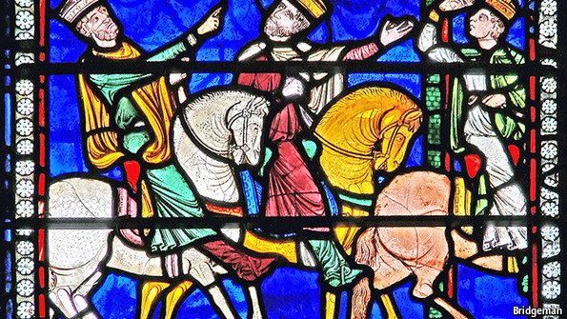
Подходът „УРБАКТ“
12.10.2025 г., ГСМВ, НСОРБ

Slide 2

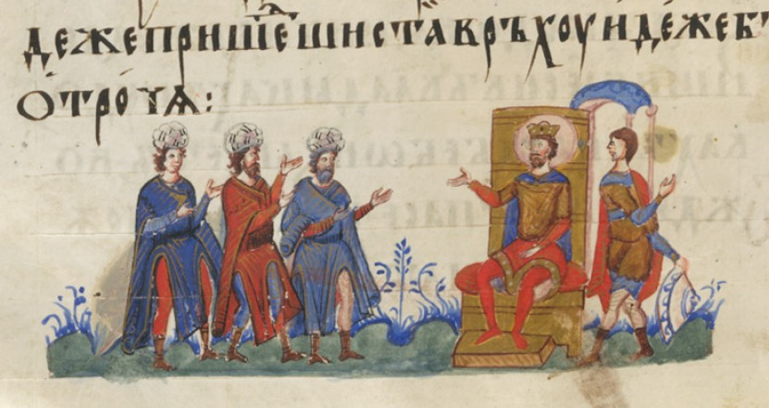
Притча за влъхвите по свето Евангелие от Матея
Настудувахме се тогава, точно в най-лошия сезон за пътуване, а то беше дълго пътуване: пътищата затрупани, времето остро… …и нощните огньове догарят и не достига подслон, и градовете — враждебни, и паланките — зли, и селата — мръсни, и навсякъде високи цени...
Домакините щедри, а командировъчните добри

Slide 3
Всяка година младенец и нова покана по УРБАКТ
Раждане/износ на нови идеи;
Подаръци като пилотни дейности или побратимяване;
Преливане на легитимност … и възможност за обновление или Връщане в общински ръце
Примери от недалечното минало

Slide 4
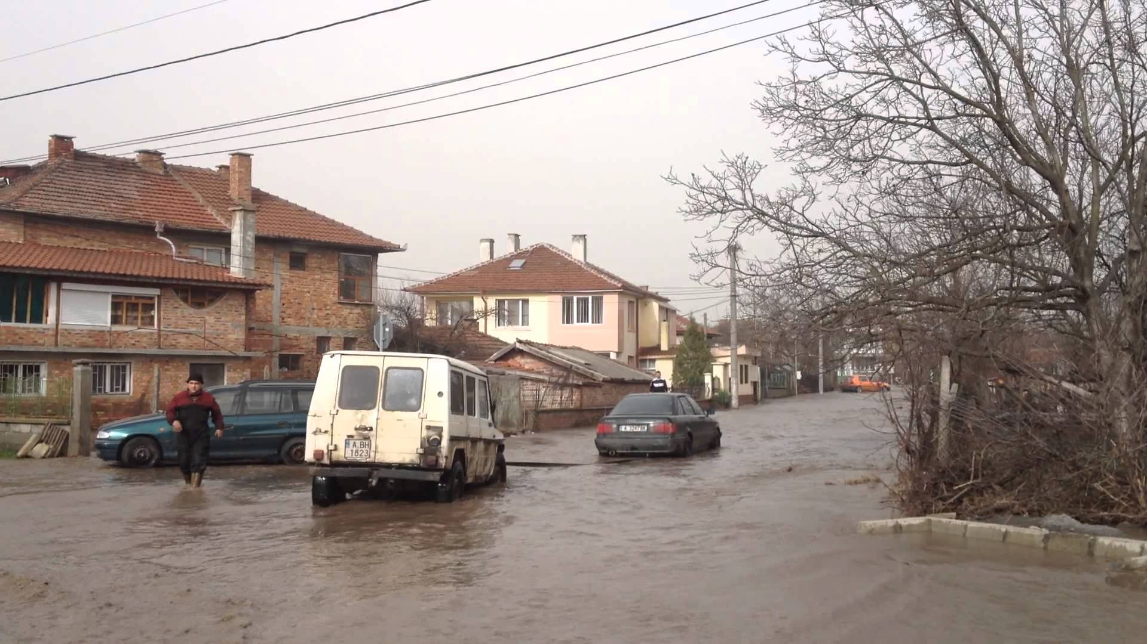
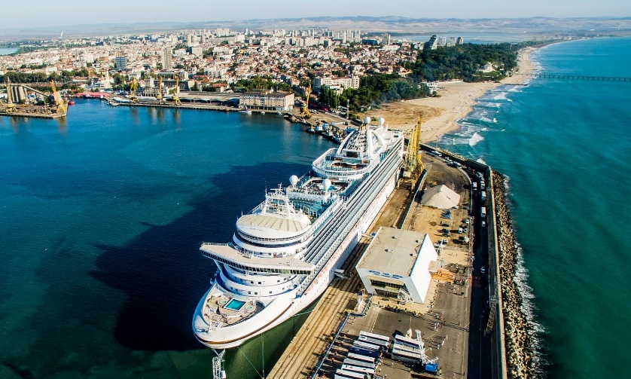
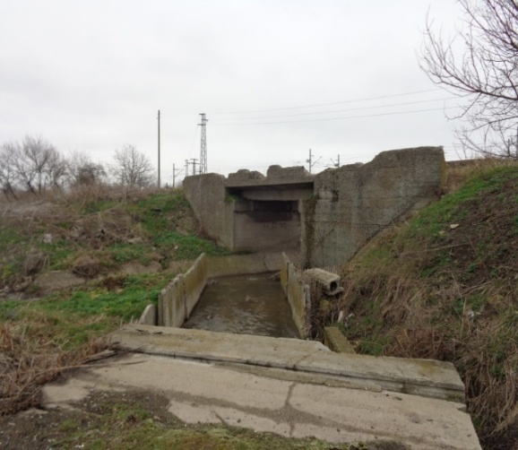
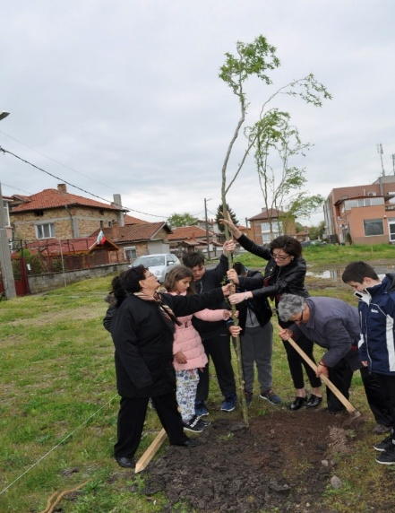
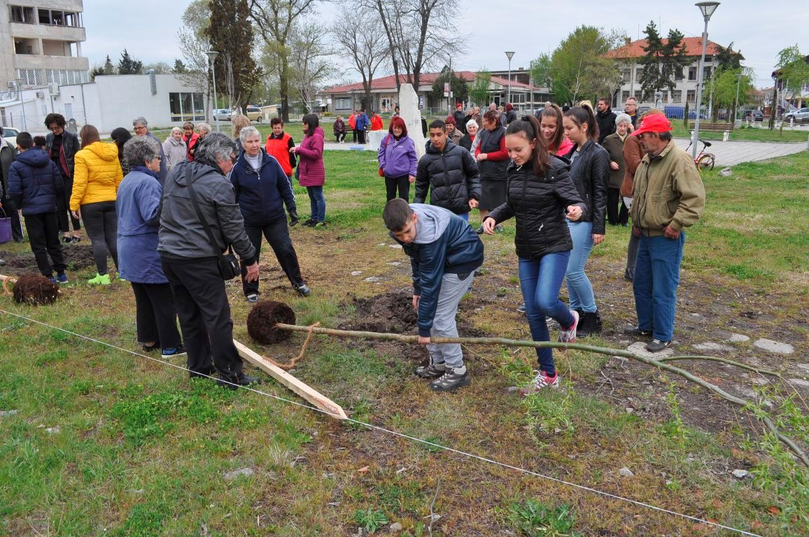
Зелените дерета и синьото море

Slide 5
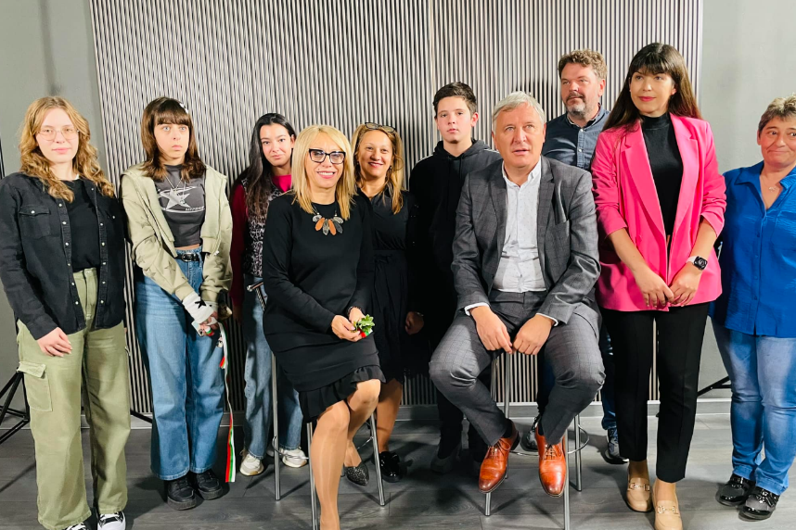
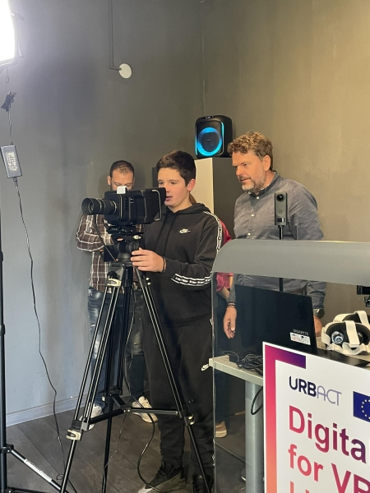
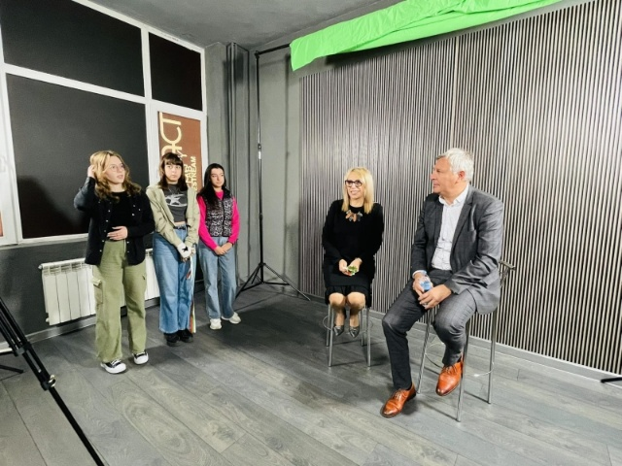
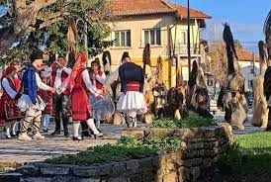
Не ни взимай GSM-а, кмете/министре!

Slide 6
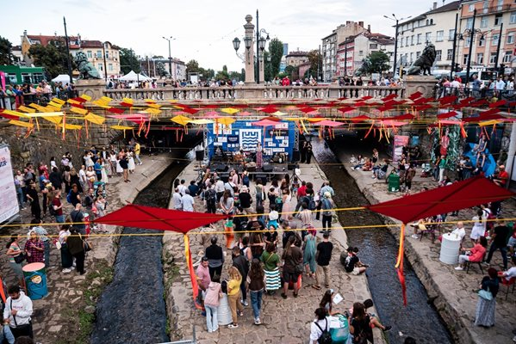
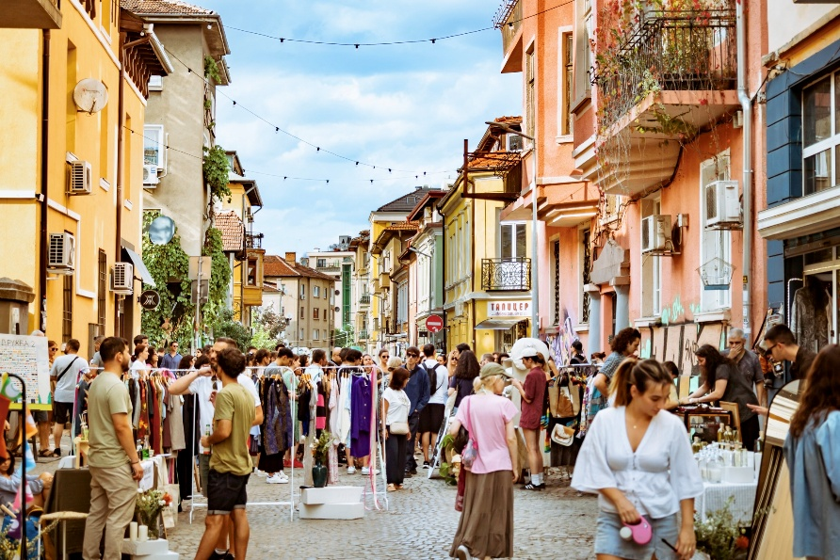
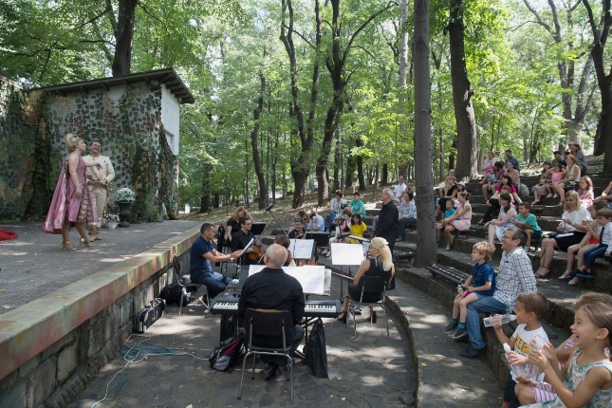
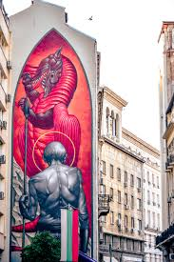

Творчески индустрии и подмладяване на местната култура

Slide 7
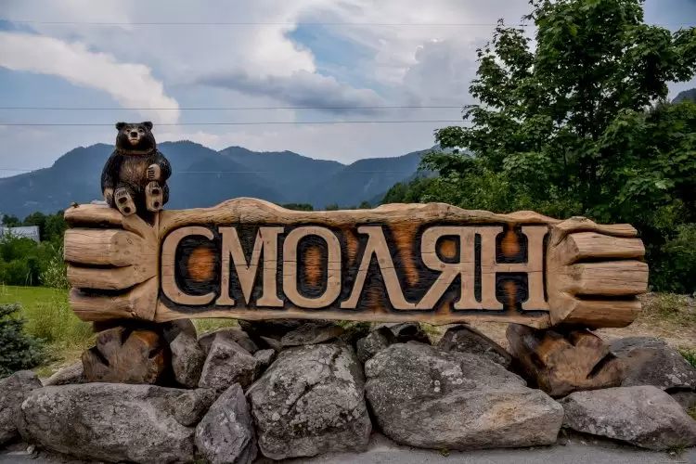
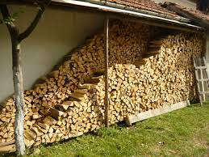
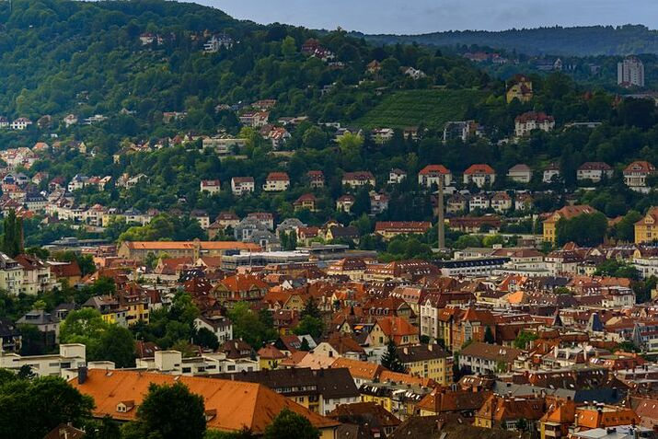
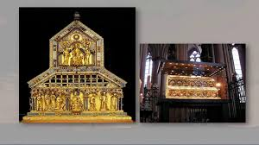
Браво, Палигоров!

Slide 8
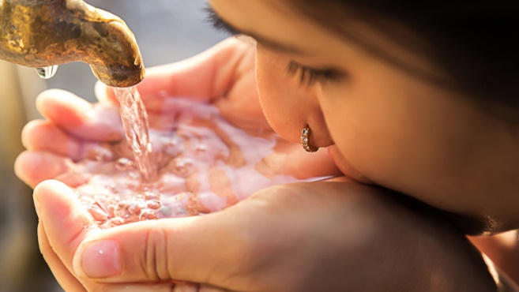
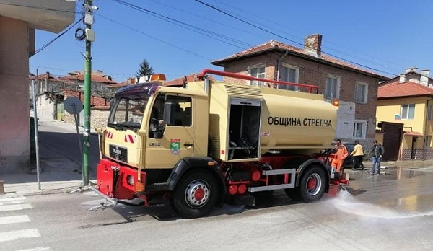

Връщане в общински ръце?
Париж, Берлин или
Лондон

Slide 9
Добра дума за управляващите
Свобода на действие - тематично;
Парите в аванс;
Участие, собствено;
Международен обмен и влъхви да има!

